Slide 1
<빅데이터개론 기말프로젝트>
기간 : 11월 30일[월요일] ~ 12월 16일[수요일]
- 기간 외 제출 받지않음.
2. 개인 프로젝트(팀별 프로젝트 아님!!)
- copy & paste 발견시 0점 처리
Notes:
<number>

Slide 2
3. 주어진 데이터에 대한 분류 모델 생성 및 성능평가(kaggle submissions)
Logistic Regression, Decision Trees, Random Forests, Support Vector Machine
4개의 분류 모델을 사용하여 Train set으로 학습, Test set으로 예측/분류를 진행하여 Kaggle에 submissions
4개의 분류 모델을 모두 사용해야 하며, 자신이 작업했던 내용을 Jupyter notebook(Jupyter, Google Colab) 또는 Rcript에 저장할 것.
또한, 모든 작업을 진행할 때는 필요한 부분에 주석을 반드시 작성할 것(주석 미기입시 0점 처리)
Notes:
<number>

Slide 3
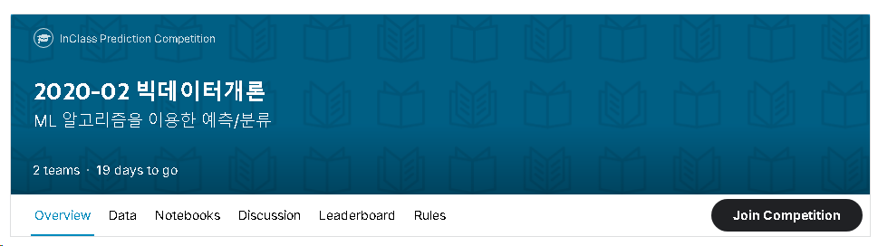
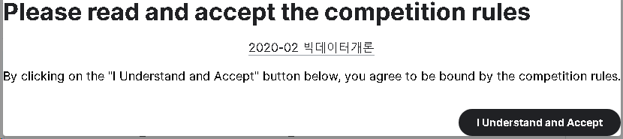
<Kaggle – InClass Prediction Competition>
- 접속코드
https://www.kaggle.com/t/b0dad38443624414a46ce6df520a26bc
Notes:
<number>

Slide 4
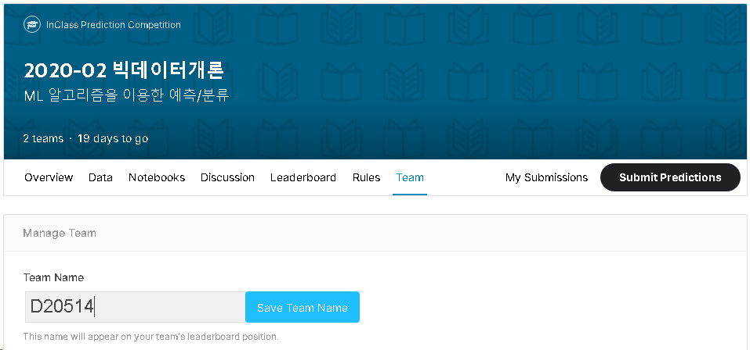
<Kaggle – InClass Prediction Competition>
* Team Name을 학번으로 변경할 것!!
Notes:
<number>

Slide 5
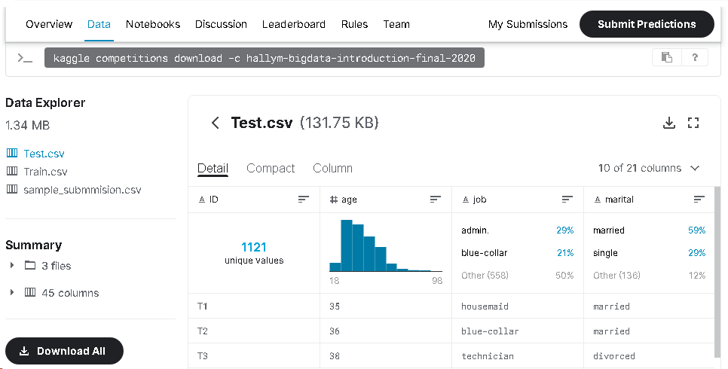
<Kaggle – InClass Prediction Competition>
Test.csv, Train.csv, sample_submission.csv를 받은 후
Train.csv를 이용하여 4개 모델링을 진행 후, Test.csv에 생성한 모델을 적용하여 예측/분류
예측/분류된 데이터를 sample_submmision.csv의 형태로 "Submit Predictions“ 진행(모델별로 1회 이상, 총 4회 이상)
Notes:
<number>

Slide 6
<프로젝트 배점>
Logistic Regression(25)
Decision Trees(25)
Random Forests(25)
Support Vector Machine(25)
총 100점
단, 각각의 모델링에 대하여 Kaggle Submission 기록(학번_모델이름.csv)과 증빙자료(.ipynb 또는 .R)이 없다면 -> 0점 부여
* 증빙자료에는 주석이 포함되어야 함
두 가지 모두 존재해야 됨
ex) Kaggle Submission - O, 증빙자료 – X ----> 0점
Kaggle Submission - X, 증빙자료 – O ----> 0점
Kaggle Submission - O, 증빙자료 – O ----> 채점 진행
Notes:
<number>

